Slide 1

Chapitre 11 : Stream
Conception Orientée Objet & Programmation JAVA
ESPRIT - UP JAVA
Année universitaire 2021/2022

Slide 2
PLAN
Introduction
Classe et objet
Encapsulation
Héritage
Polymorphisme
Exceptions
Interfaces
Collection
Interface Fonctionnelle
Expression Lambda
Stream

Slide 3

Stream

Slide 4
Stream: Déﬁnition
Le principe général de la programmation fonctionnelle est de concevoir des programmes comme des fonctions mathématiques que l'on compose entre elles.
A la différence des programmes impératifs organisés en instructions, les programmes fonctionnels sont bâtis sur des expressions dont la valeur est le résultat du programme.
Pour ce faire, nous utiliserons l’API Stream de JAVA 8

Slide 5
Stream: Déﬁnition
Un "Stream<T>" décrit une séquence d’éléments (de type T) supportant des opérations agrégées en séquence ou en parallèle.
L’API Stream fourni des classes pour supporter des opérations de style fonctionnel sur des flux de valeurs

Slide 6
Stream: Déﬁnition
Par analogie à une usine, le Stream représente la séquence d’éléments à traiter à la chaîne, et les opérations que nous allons appliquer sur ces éléments

Slide 7
Stream: Obtention d’un stream
Il existe plusieurs façons pour créer un "stream". La plus simple consiste à appeler la méthode "stream()" ou "parallelStream()" sur une collection, de plus un certain nombre de méthodes ont été ajoutées aux classes déjà existantes.
Un "stream" s’obtient de la manière suivante :
Depuis une Collection via la méthode "stream()" ou "parallelStream()"
Depuis un tableau via "Arrays.stream(Object[])".
Depuis des méthodes statiques de l’interface "Stream<T> comme "Stream.of(Object[])", "IntStream.range(int,int)" ou "Stream.iterate(Object, UnaryOperator) ".
Lors de la lecture d’un fichier via "BufferedReader.lines()".

Slide 8
Stream: Type d’opérations
Intermédiaires
Input : Stream 🡺 Output : Stream
Terminales
Input : Stream 🡺 Output : autre type

Slide 9
Stream: Type d’opérations
L’intérêt principal d’un "stream" réside dans la possibilité d’effectuer plusieurs opérations plus ou moins complexes en les enchaînant en une seule instruction.
Cet enchaînement, appelé pipeline, est composé de plusieurs opérations intermédiaires et d’une seule opération terminale.

Slide 10
Stream: Type d’opérations
Opérations intermédiaires :
Chaque opération intermédiaire retourne un nouveau "stream" (permettant ainsi l’enchaînement des opérations).
De même type
Stream<T> filter(Predicate<T>)
Stream<T> sorted()
Stream<T> sorted(Comparator<T> comparator)
Stream<T> distinct()
Stream<T> limit(long maxSize)
Stream<T> peek(Consumer<T> action) :
Stream<T> skip(long n)
De type différent
<R> Stream<R> map(Function<T, R> mapper)
<R> Stream<R> flatMap(Function<T, Stream<R>> mapper)

Slide 11
Stream: Type d’opérations
Opérations terminales:
L’opération terminale d’un stream est une opération finale, celle qui déclenche l’exécution du pipeline d’opérations (et donc consomme le flux d’entrée), produit (éventuellement) un résultat puis ferme le "stream".
Opérations terminales principales :
Booléennes
Les opérations booléennes "allMatch", "anyMatch" et "noneMatch", qui prennent toutes les trois un "Predicate<T>" en paramètre, sont vraies lorsque, respectivement, tous les éléments, au moins un ou aucun satisfont le prédicat donné.

Slide 12
Stream: Type d’opérations
Numériques
- long count() : retourne le nombre d’éléments du "stream".
- type sum() : retourne la somme des éléments du "stream" (type étant int, double ou long),

Slide 13
Stream: Type d’opérations
Simple
- Optional<T> findAny() : retourne un élément (n’importe lequel) du "stream".
- Optional<T> findFirst() : retourne le premier élément du "stream".
- Optional<T> max (Comparator<T>comparator) et Optional<T> min (Comparator<T>comparator) retournent respectivement le maximum et le minimum des éléments du "stream" en accord avec le comparateur donné.

Slide 14
Stream: Type d’opérations
Complexes
- collect: « collect" est une opération terminale extrêmement utile pour transformer les éléments d’un "stream" à un autre type de résultat, par exemple une "List", "Set" ou "Map".
- reduce
L'opération de réduction combine tous les éléments du "stream" en un seul résultat

Slide 15
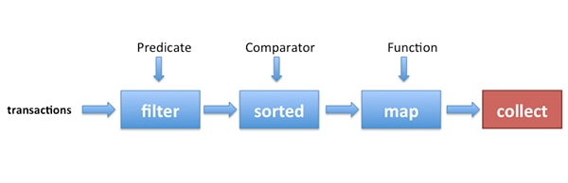
Stream: Pour Résumer
Pour utiliser Stream on commence toujours par une source de donnée (Exemple: liste)
Nous passons le Stream par une suite d’opérations intermédiaires qui ont comme output un Stream
On fini par une opération finale qui un comme output une sortie autre que Stream

Slide 16
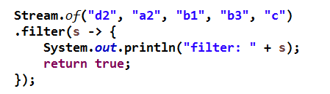
Stream: Condition importante
Pour que les opérations d’un Stream s’éxécutent il faut impérativement avoir une opération finale.
On exécutant ce bout de code, rien ne sera affiché à la console. C’est parce que les opérations intermédiaires ne seront exécutés que lorsque une opération terminale est présente.

Slide 17
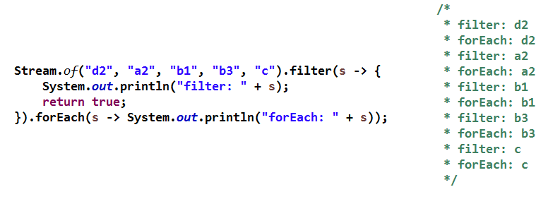
Stream: Condition importante
Étendons l'exemple ci-dessus par l'opération terminale "forEach":
On ajoutant l’opération finale « ForEach » nous garantissant que l’execution ce fait avec succes

Slide 18
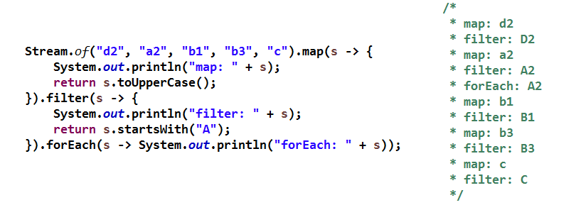
Stream: L’ordre des Opérations
Pourquoi l'ordre est important
L'exemple suivant est constitué de deux opérations intermédiaires "map" et "filtre" et une opération terminale "forEach". Essayons de nouveau de voir de près la manière dont ces opérations sont exécutées:

Slide 19
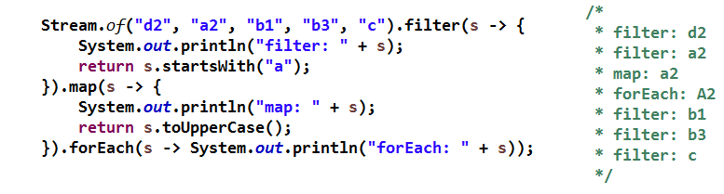
Stream: L’ordre des Opérations
Comme vous l'aurez deviné les opérations "map" et "filtre" sont appelées cinq fois dans la collection alors que la méthode "forEach" est appelée une seule fois.
Nous pouvons réduire le nombre réel d'exécutions si nous changeons l'ordre des opérations, en déplaçant "filtre" au début de la chaîne:

Slide 20
Stream: L’ordre des Opérations
Maintenant, la méthode "map" est appelée une seule fois d’où les opérations du pipe-line beaucoup plus rapide pour un nombre d'éléments plus grand. Gardez cela à l'esprit lors de la composition d’une chaîne des méthodes complexes.

Slide 21
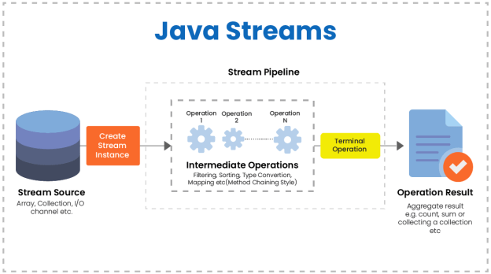
Stream: Résumons

Slide 22
Merci pour votre attention

